Slide 1

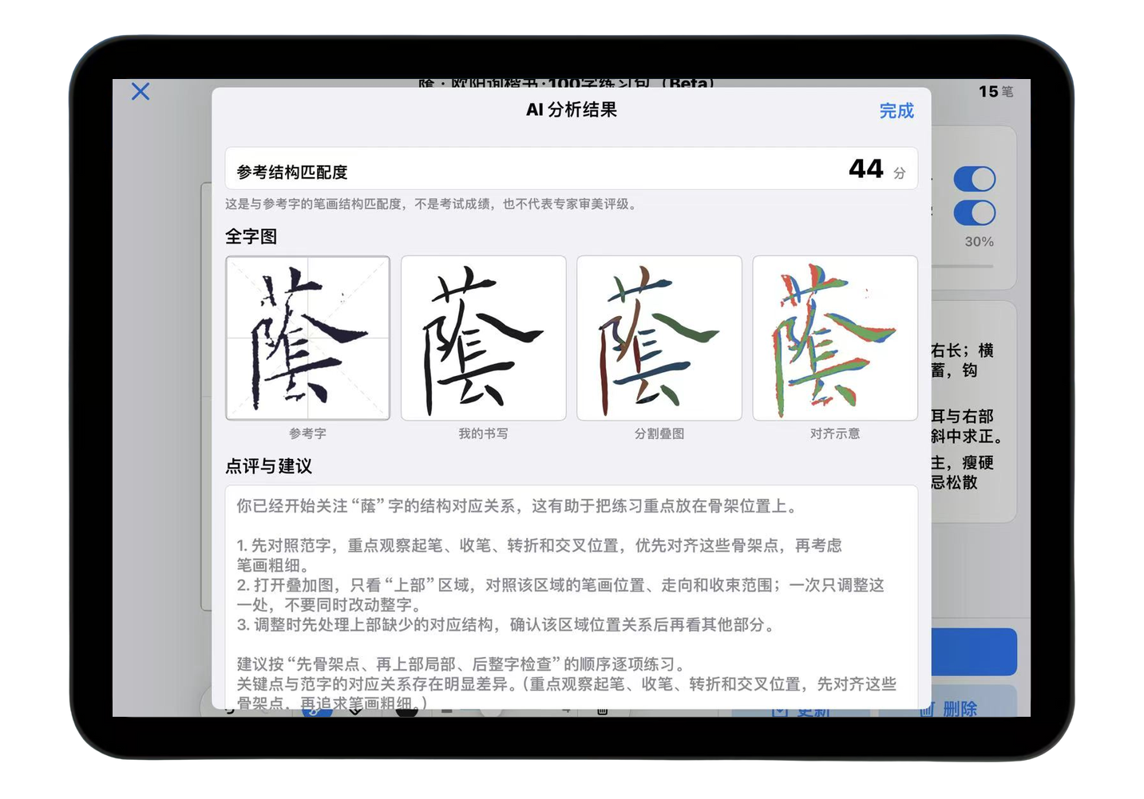
华东师范大学 · 本科生创新训练培育项目（创业训练类）
一笔成章
基于视觉模型的全场景汉字书法智能反馈系统
中期汇报
汇报人：刘小凡（软件工程学院） 指导教师：万成城
2026 年 10 月
iPad 端 AI 分析结果实拍：参考结构匹配度 + 四图对照 + 点评建议

Slide 2
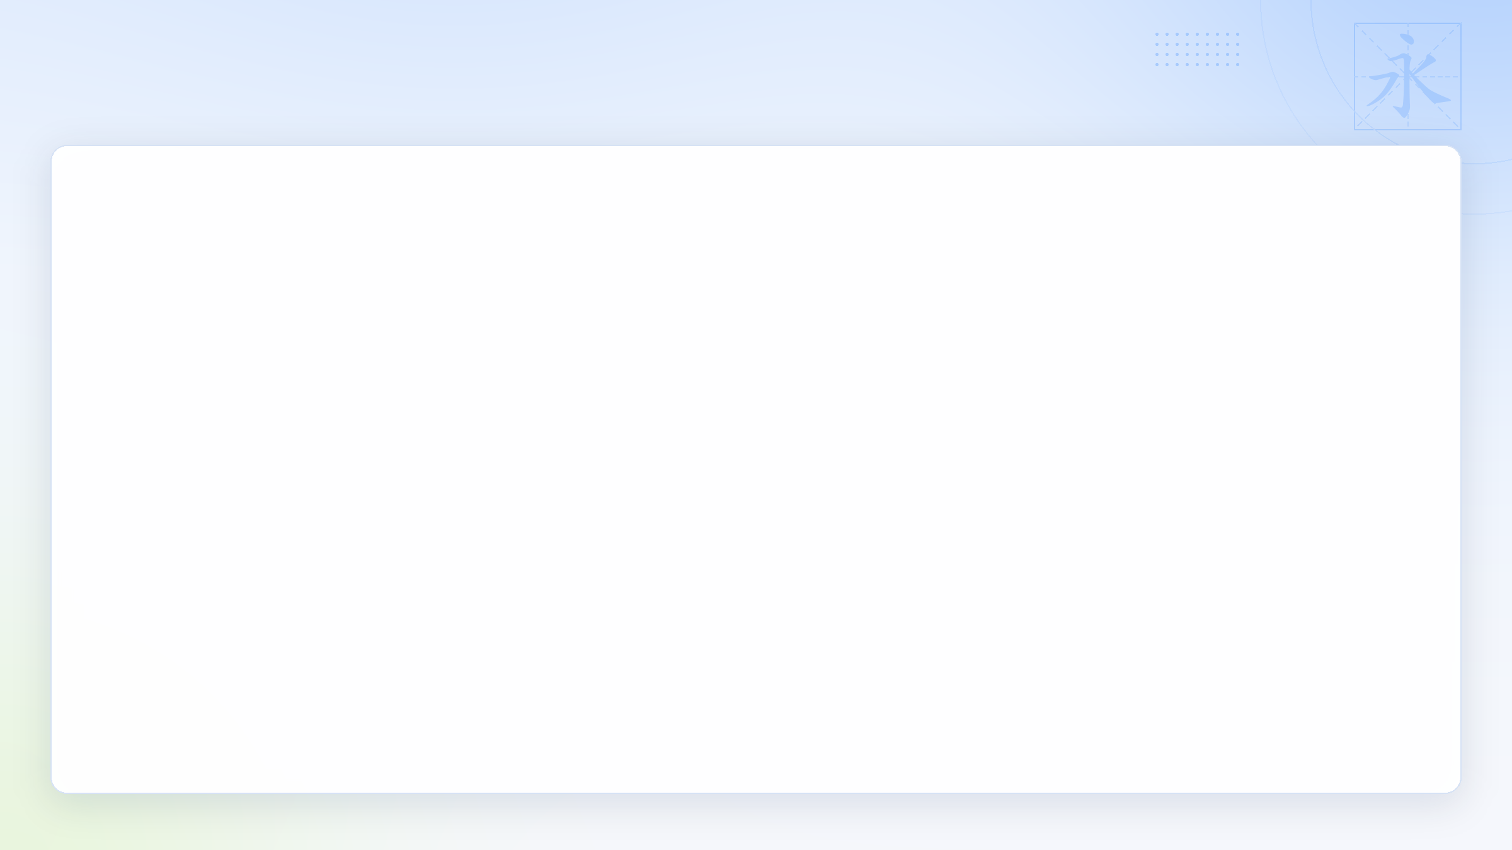
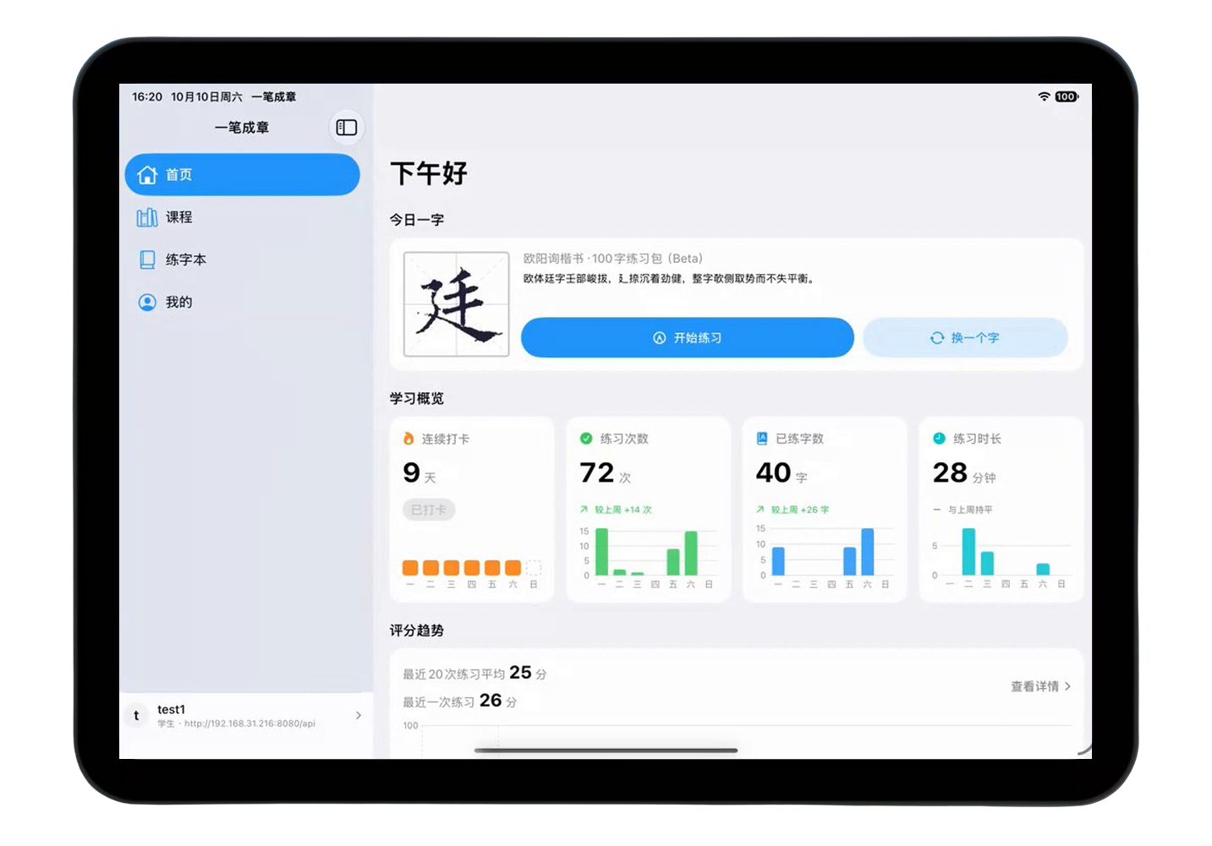
01 · 项目背景与意义
项目简介：核心功能与用户画像
「一笔成章」面向汉字书写与书法练习，提供全场景智能反馈。
平板压感笔实时书写，或拍照上传练字作品，均可获得结构评分与可解释的修改建议。
专业 App 支持深度练习，Web 端覆盖课堂与机房。
核心功能
实时书写 AI 点评：压感笔书写，即时分析
拍照评估：上传练字作品，整体结构诊断
iPad 端首页：今日一字 · 学习概览 · 评分趋势
用户画像
参考结构匹配度：与名家范字量化对照
核心群体 · 6–18 岁 K12 学生
约 60%
需求：考级通关、课业要求
课程字库 + 个性化修改建议，定位到局部
重要群体 · 18–25 岁大学生
约 25%
需求：素养提升、技能精进
潜力群体 · 25 岁以上爱好者与职场人
约 15%
需求：修身养性、兴趣深耕
一笔成章 · 2026 中期汇报
02 / 13

Slide 3
01 · 项目背景与意义
项目背景：政策、市场与书写方式的变革
01
政策支持
教育部《中小学书法教育指导纲要》将书法纳入中小学教学体系；新时代学校美育建设持续推进，「双减」落地后，课后服务对优质书法素质教育内容的需求持续增长。
02
家长群体对书法的重视
家长普遍认可书法在传承传统文化、涵养孩子专注力与审美素养中的核心价值，主动将其纳入综合素质培养体系，并直接转化为实际消费行为——从筛选专业课程、购置笔墨工具，到稳定的学期预算投入。
41.58%
11.88%
愿意投入 1000–3000 元/学期
愿意投入 5000 元以上/学期
03
无纸化学习成为趋势
随着平板与手写笔硬件价格降低，越来越多学生选择无纸化学习，高校中尤为突出。「电子纸」作为全新的书写介质，用户初次上手难以适应书写体验，想写出一手好字同样需要练习；无纸化同时减少纸张消耗，是未来书写介质发展的一大趋势。
政策有导向、家庭有预算、介质在变革——智能书法反馈的需求窗口已经打开。
一笔成章 · 2026 中期汇报
03 / 13

Slide 4
01 · 项目背景与意义
市场痛点：软件供给跟不上硬件与需求
现有书法软件的不足
市面书法练习软件几乎全部局限于提供字帖进行临摹或分享，缺乏对练习者的指导性功能。
主流手写笔已支持 4096 级压感，但软件功能未能跟进硬件进步，丰富的书写数据被白白浪费。
传导到练习者身上，是三个长期未被解决的痛点
反馈滞后
评价主观
练习静态
传统课堂一对多，作业批改周期长，问题笔画得不到及时纠正，错误写法反复固化。
缺少可量化的结构标准，「写得好不好」长期依赖个人感觉，练习者无法自我判断。
字帖只能临摹对照，无法针对个人问题给出具体修改路径，练习效率低、容易放弃。
我们的回答
以视觉模型提供即时反馈、量化标准与个性化建议。
书写完成即生成结构评分，公开评分依据，并把修改建议定位到具体局部。
一笔成章 · 2026 中期汇报
04 / 13

Slide 5
01 · 项目背景与意义
迭代逻辑：以往的局限，今年的解法
往昔成果的局限 | 今年的解法 | 验证证据
评估口径自定：U-Net 自定义准确率约 85.2%，难以横向比较 | 统一六通道 schema，采用 Dice / IoU / 关键点 F1 / 边界 F1 标准指标体系 | U-Net 可信基线 0.891；B2 标准划分 Macro Dice 0.958
数据治理缺失：标注一度遗失，划分混入错配与重复样本 | 840 份原始 GT 全量找回校验；语义 QC 剔除 12 错配 + 59 重复 | 769 个洁净独立样本，划分冻结并 SHA-256 留档
泛化能力未知：训练与测试同字出现，高分不等于能评新字 | 字符隔离的 character-disjoint 划分，三模型公平比较 | 未见字 Dice 0.887，三模型中下降最小（7.2 pp）
评分不透明：整体点评打分，依据无法向用户解释 | 受限对齐 + 公式公开的参考结构匹配度，建议逐条对应证据 | 经受控扰动、对齐消融与人工盲评三重验证
往昔的采集链路与标签生成逻辑仍是今年数据资产的基础——迭代不是推翻，而是在原有地基上接续建设。
一笔成章 · 2026 中期汇报
05 / 13

Slide 6
02 · 中期核心进展
中期总览：从数据到产品的完整闭环已经打通
01
02
03
04
05
06
数据恢复与 QC
U-Net 可信基线
B2 模型冻结
对齐与结构评分
规则 + LLM 反馈
双端真实联调
840 份 GT 找回校验，769 个洁净样本
统一数据与评测框架下重测基线
SegFormer-B2 阈值与模型卡留档
受限对齐 + 参考结构匹配度
证据驱动建议，LLM 只润色
Web 与 App 打通模型
已完成
已完成
已完成
已完成
已完成
已完成
关键数字 · 截至 2026 年 10 月
840
769
0.963
2×100
18
份六通道原始 GT 全量找回并逐份校验
个 QC-clean 独立样本，剔除错配与重复
标准划分 Macro Dice，分割精度最佳
欧阳询楷书 + 王羲之行书课程字（Beta）
组正式基准实验：3 模型 × 2 划分 × 3 种子
立项时承诺的「数据 → 模型 → 评分 → 反馈 → 双端应用」主链路已全部落地，论文与真实场景验证进入收尾阶段。
一笔成章 · 2026 中期汇报
06 / 13

Slide 7
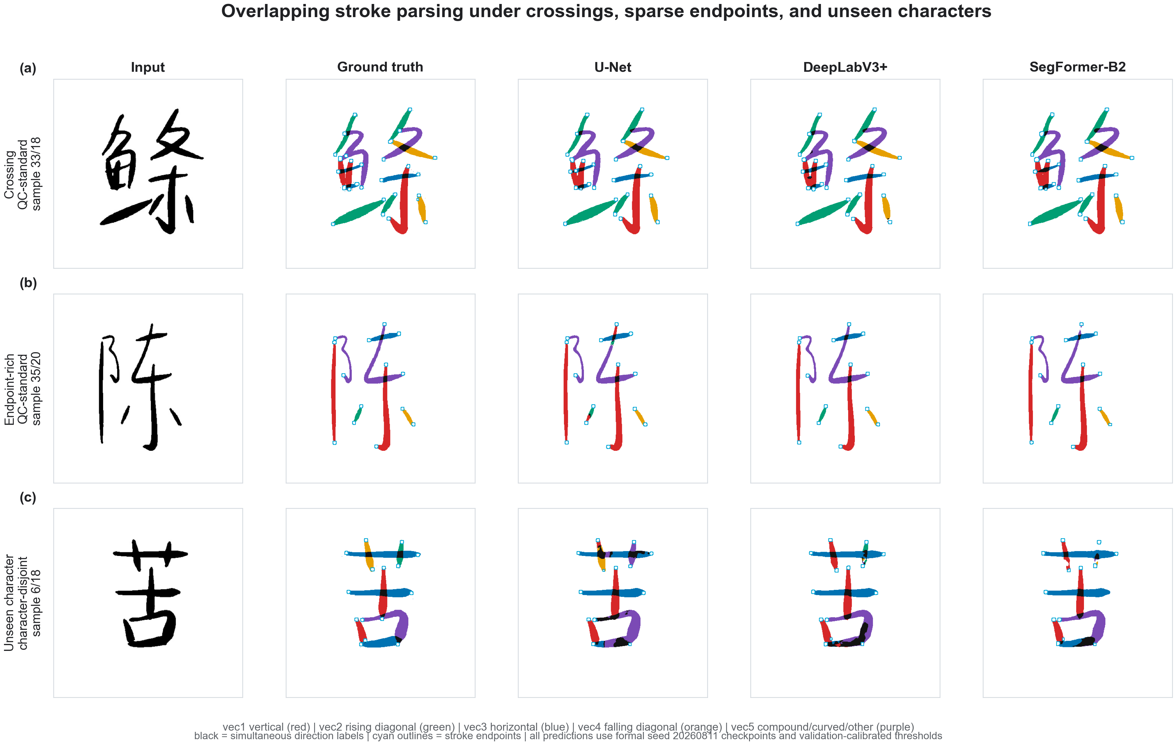
02 · 中期核心进展
核心进展 ① 数据治理与笔画结构分割模型
六通道结构表示
横、竖、左斜、右斜、复合五方向 + 关键点通道，允许交叉区域重叠激活，笔画不再被强行切开。
数据资产抢救与治理
从旧项目归档找回 840 份原始标注并逐份校验；语义 QC 再剔除 12 个错配、59 个重复，形成 769 个洁净独立样本与冻结划分。
三模型公平比较
U-Net / DeepLabV3+ / SegFormer-B2，两种划分、三个随机种子，18 组正式训练全部完成、哈希留档。
模型 | 标准划分 Dice | 未见字 Dice | 精度下降
U-Net | 0.920 | 0.826 | 9.4 pp
DeepLabV3+ | 0.963 | 0.866 | 9.7 pp
SegFormer-B2 | 0.958 | 0.887 | 7.2 pp
交叉、端点稀疏与未见字场景下三模型分割对比（论文 Fig.4，列为输入 / GT / 三模型输出）
标准划分 DeepLabV3+ 最优；面对从未见过的汉字，SegFormer-B2 精度最高、下降最小，因此被选为线上冻结模型 segformer-b2-v1。
三次种子均值；未见字 = character-disjoint 字符隔离划分
一笔成章 · 2026 中期汇报
07 / 13

Slide 8
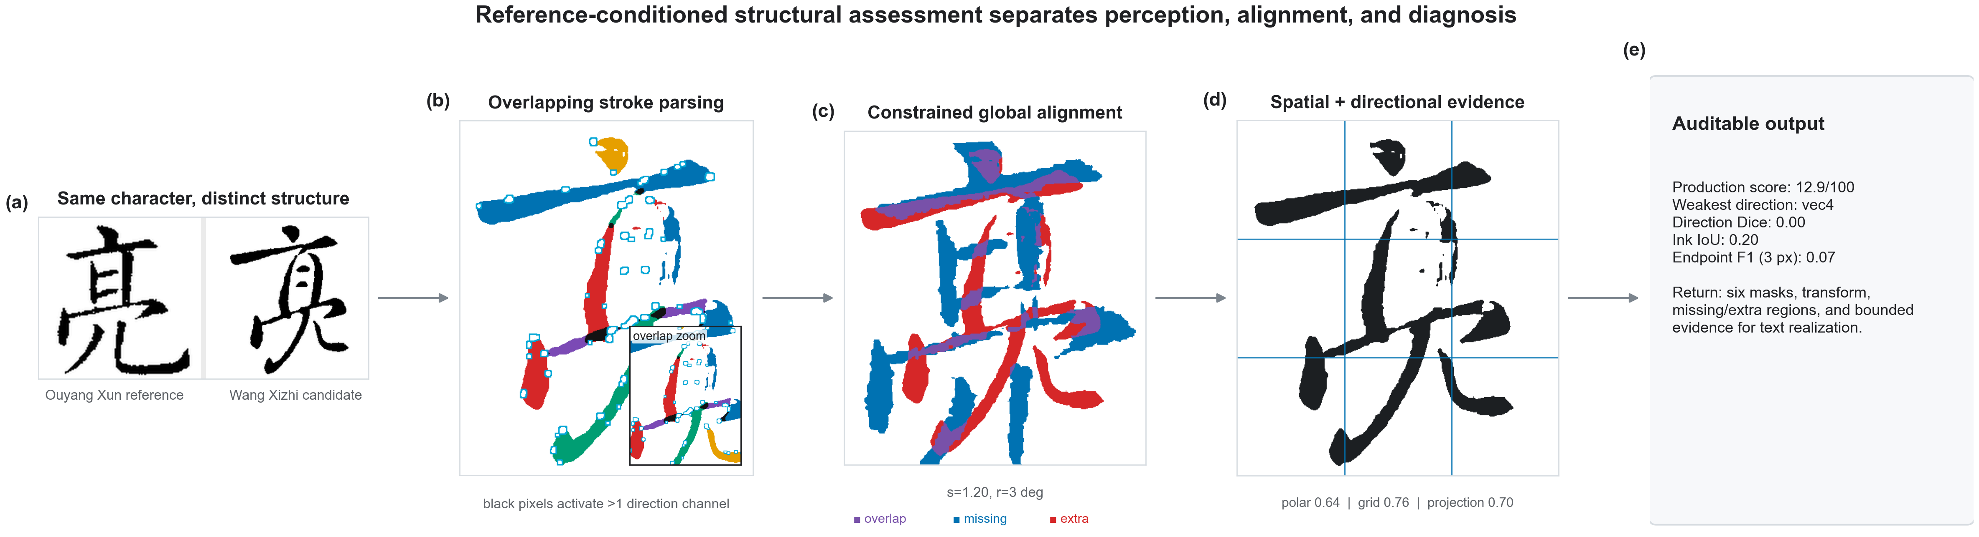
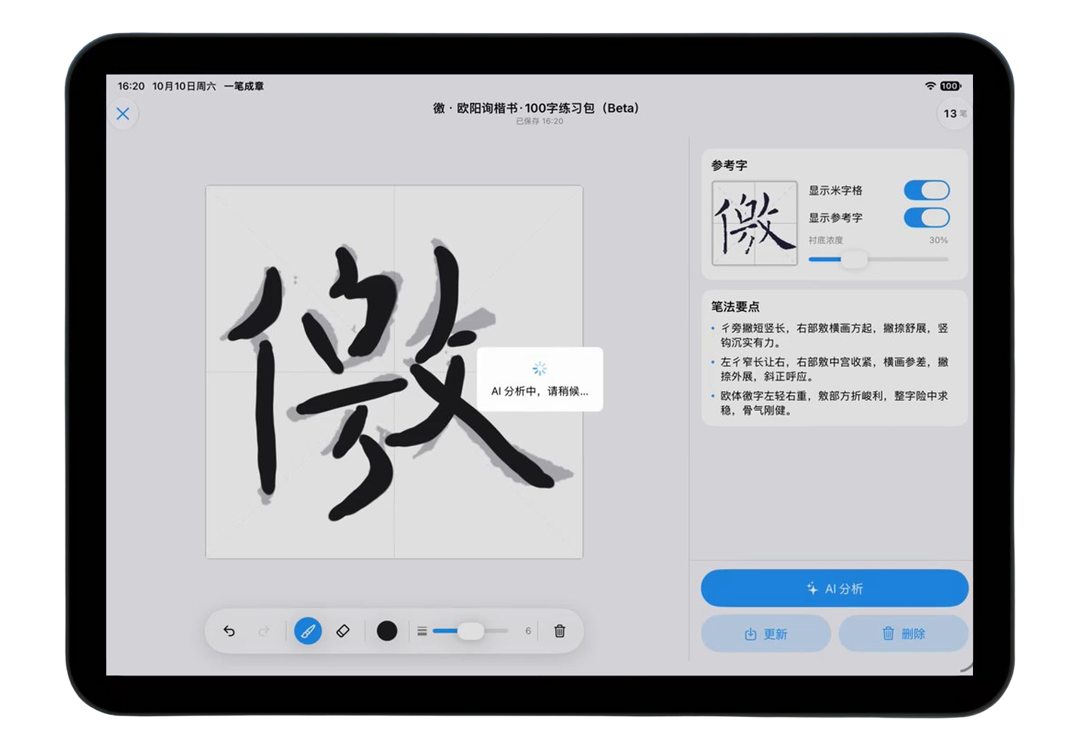
02 · 中期核心进展
核心进展 ② 参考条件化结构评分与可解释反馈
参考条件化结构评估流水线：同字参照 → 笔画解析 → 受限对齐 → 空间与方向证据 → 可审计输出（论文 Fig.1）
评分如何产生
参考结构匹配度 = 0.55×方向Dice + 0.25×墨迹IoU + 0.20×关键点F1
受限对齐：仅允许平移、0.80–1.20 等比缩放、±3° 旋转，禁止为了高分扭曲用户字。
反馈边界：规则建议始终可用、逐条对应证据；DeepSeek 只把证据润色成自然语言，不能改分数、不能虚构笔顺。
书写完成即触发 AI 分析（iPad 端实拍）
一笔成章 · 2026 中期汇报
08 / 13

Slide 9
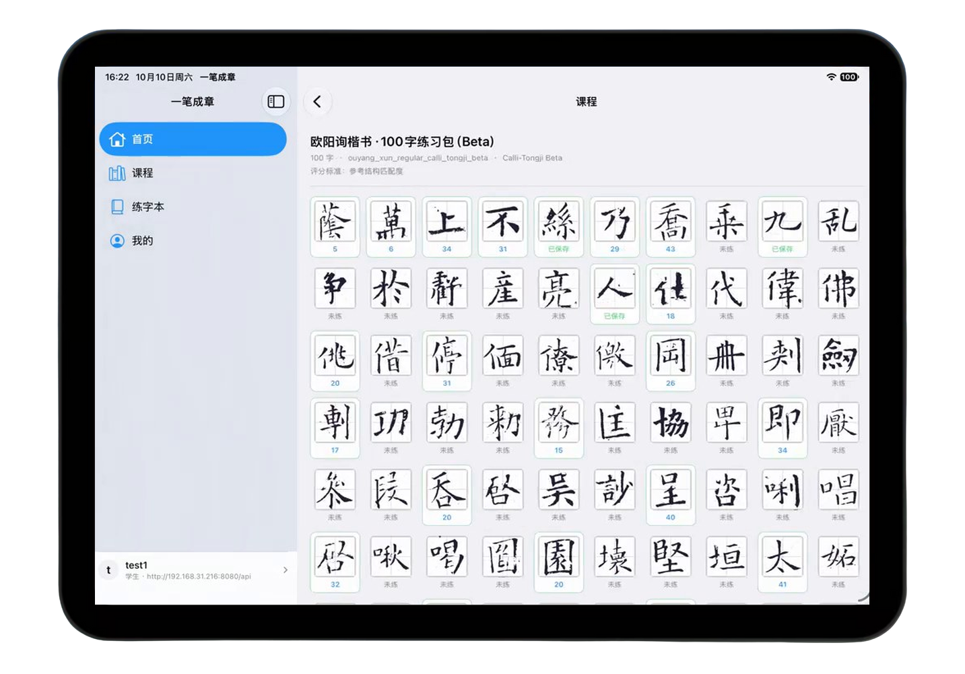
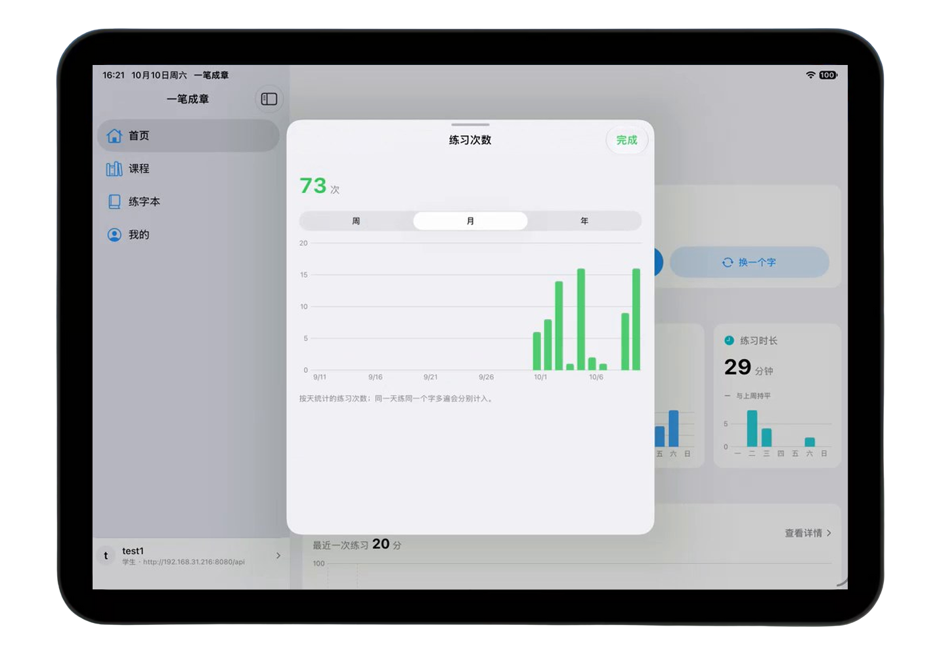
02 · 中期核心进展
核心进展 ③ 双平台产品落地：Web + iPad
Web 端 · onestroke.cn
iPad 端 · 一笔成章 App
免安装进校：浏览器即用，适配学校机房与电子白板，进校门槛低。
两门 Beta 课程：欧阳询楷书 100 字 / 王羲之行书 100 字，参考字取自 Calli-Tongji 授权字库。
模型服务链路：Java 后端 → GPU 模型服务，已完成真实联调。
课程字库（100 字练习包）
练习统计与打卡
深度练习闭环：压感笔书写 → 参考字对照 → AI 分析 → 点评建议，一站完成。
学习数据沉淀：打卡、练习次数、评分趋势全程记录，形成个人练习档案。
四图对照点评：参考字 / 我的书写 / 分割叠图 / 对齐示意并排呈现，问题定位到局部区域。
Web 端课程练习页截图（待补充）
双端均已达到可现场演示状态，练习数据与模型分析真实联通。
建议截图：课程选择页或练习结果页
一笔成章 · 2026 中期汇报
09 / 13

Slide 10
03 · 成果与学术验证
成果与学术验证
学术论文在审 · IJDAR（International Journal on Document Analysis and Recognition，已完成两轮修订：2026-09-05 / 09-17）
Reference-Conditioned Multi-Label Stroke Structure Analysis for Low-Resource Chinese Calligraphy Practice · 主稿 20 页 + 补充材料
软件著作权申请中：「一笔成章」汉字书法智能反馈系统（iPad 端 + Web 平台）
学术验证 · 三组关键证据
工程与数据成果
E1
受控扰动实验：平移罚分≈0 被对齐完全吸收，结构性破坏随严重度单调降分，分数语义符合设计预期。
模型冻结发布：segformer-b2-v1，阈值、模型卡、哈希全量留档，18 组正式基准完成审计。
数据资产固化：840 份 GT 找回校验，769 个 QC-clean 样本与字符级冻结划分。
E2
对齐消融：受限对齐使无关变换罚分降低 30.1 分（95% CI [29.5, 30.7]），结构敏感性同步提升。
双端真实落地：onestroke.cn 两门 100 字课程包（Beta）+ iPad App 练习全流程，模型联调通过。
E3
人工盲评验证：3 位盲评者 × 150 对同字实例，评分与人判断 Spearman ρ=0.297，coverage-aware 修正后 0.429；评价者间 ICC(2,k)=0.709。
工程质量：104 项自动化测试通过，数据—模型—论文全链路可复现、可审计。
一笔成章 · 2026 中期汇报
10 / 13

Slide 11
04 · 商业化探索
商业化探索：B 端规模化进校 + C 端订阅深化
B 端 · 学校与机构
C 端 · 个人练习者
Web 端免安装，是最低的进校门槛
iPad App 深度练习，订阅 + 课程包内购
场景：书法课堂、课后服务、社团活动，机房与电子白板直接可用。
产品形态：课程包按学期 / 按校授权，教师端查看班级练习数据。
当前状态：双课程 Beta 已具备进校演示条件。
场景：书法爱好者与考级人群的日常自学、纠错、复盘。
产品形态：专业练习订阅制，碑帖课程包持续扩充。
当前状态：App 全流程可用，具备小范围真实用户试点条件。
B 端进校带来规模
数据与口碑沉淀
C 端订阅反哺产品
中期商业进展与合规底线
双端产品均达到可演示状态，两门 Beta 课程上线；字帖参考库采用 CC-BY-NC-4.0 授权数据集，并在产品内明确标注来源与 Beta 身份。
下一阶段重点：推进试点学校洽谈与小范围真实用户试点，用留存与付费意愿数据验证商业假设。
一笔成章 · 2026 中期汇报
11 / 13

Slide 12
05 · 问题与计划
下一步计划：向结题与试点冲刺
2026.11
2026.11 – 12
2026.12 – 2027.01
2027 春 · 结题
优化 Apple Pencil 支持
真实场景数据采集
部署收尾
试点与成果固化
软件工程与美术专业协作，优化压感表现与笔触反馈，提升接近毛笔的书写体验。
采样新书写者数据，根据反馈，迭代优化
模型服务迁移长期部署、修复 TLS。
推进附属中小学、幼儿园等学校与小范围用户试点，归档软著、结题报告和演示材料。
结题目标：实现「数据—模型—产品—验证」的完整闭环
一笔成章 · 2026 中期汇报
12 / 13

Slide 13

感谢聆听
恳请各位老师批评指正
一笔成章 · 中期汇报 · 2026.10
汇报人：刘小凡 指导教师：万成城
华东师范大学 软件工程学院

